Slide 1
JSON
Vastag Atila
2024

Slide 2
A JSON az a JavaScript Object Notation rövidítése. Ha ezt le szeretnénk fordítani, akkor úgy fordíthatnánk le, mint "JavaScript Objektum Jelölés". Tulajdonképpen JavaScript nyelven létrehozott objektumokról van szó (eredetileg). Ha a "JSON" fogalma szokott előkerülni, akkor általában az adattovábbítás jut az emberek eszébe.
Ha az adattovábbítást szeretnénk a történetbe keverni, akkor arról lenne szó, hogy a JavaScript objektumokat stringgé alakítjuk, és ilyen formában történik az adattovábbítás, legalábbis JavaScript nyelvre értelmezve. Egy „lightweight”, azaz egy „könnyű, könnyed” (nem tudom, hogyan lehetne ezt igazán szépen visszaadni magyarul) módja annak, hogy adatokat továbbítsunk.

Slide 3
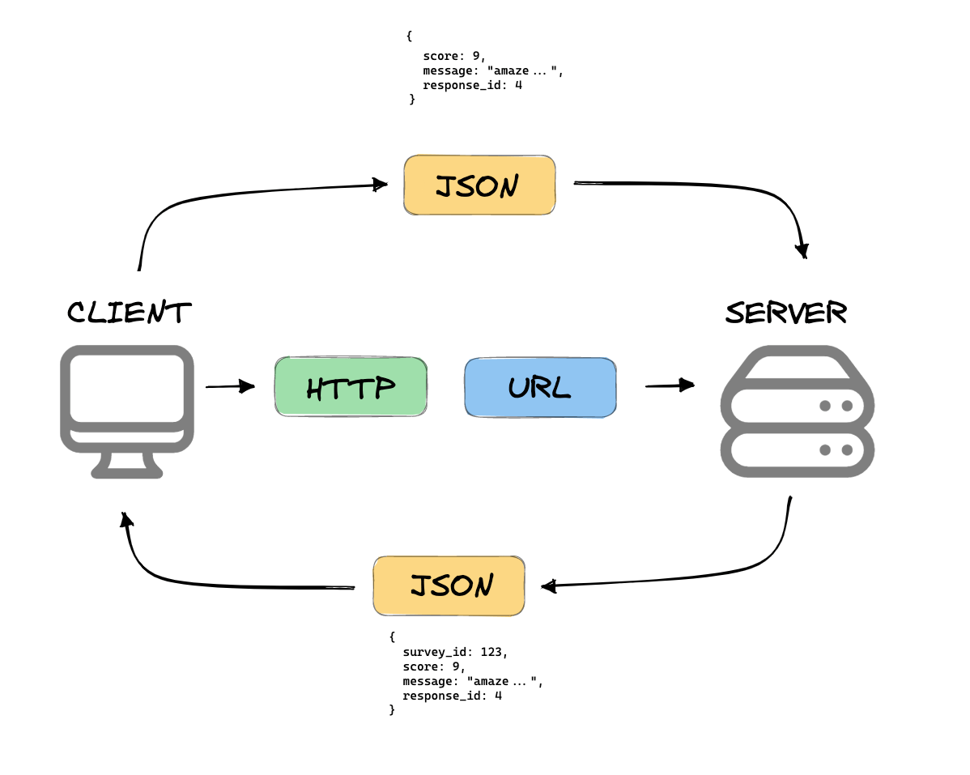

Slide 4
JSON fájlszerkezet
A JSON-adatok kulcs/érték párokba vannak írva. A kulcsot és az értéket kettőspont (:) választja el középen, a kulcs a bal oldalon, az érték pedig a jobb oldalon. A különböző kulcs/érték párokat vessző(,) választja el. A kulcs egy karakterlánc, dupla idézőjelek között, például “name”. Az értékek a következő típusúak lehetnek.
“Szám”: egész vagy tizedes szám
“String”: Unicode-karakterek sorozata, kettős idézőjelekkel körülvéve.
“Boolean”: true / false.
“Gyüjtemény”: szögletes zárójelekkel körülvett értékek listája

Slide 5
JSON object
{
"id": 1,
"description": "South Florida's Best Meetups on Youtube",
"url": "https://www.youtube.com/bocajs",
"types": [
"tutorial"
],
"topics": [
"js",
"html"
],
"levels": [
"beginner",
"intermediate",
"advanced"
],
„active": true
}

Slide 6
JSON Nested Object
Nested (hálózott) JSON objektumról akkor beszélhetünk, ha egy adott JSON objektumon belül az egyik kulcs JSON objektum. Például, az alábbi JSON objektum hálózottnak minősül:
{
"firstName": "Kiss",
"lastName": "Tamás",
"gender": "male",
"hobbies": {
"first": "biking",
"second": "climbing",
"third": "TV"
}
}
Nested Object

Slide 7
[
{
"id": 1,
"description": "South Florida's Best Meetups on Youtube",
"url": "https://www.youtube.com/bocajs",
"types": [
"tutorial"
],
"topics": [
"js",
"html"
],
"levels": [
"beginner",
"intermediate",
"advanced"
]
},
{
"id": 2,
"description": "BocaJS - South Florida's Largest Developer Meetup",
"url": "https://Meetup.com/bocajs",
"types": [
"meeting"
],
"topics": [
"js",
"html"
],
"levels": [
"beginner",
"intermediate",
"advanced"
]
}
]
JSON Array of Objects
A JSON nem csak obejktumot tartamlazhat. Tartalma valamilyen gyüjtemény is: string, szám, igaz/hamis értékek gyüjteménye is, de lehet objektum gyüjteménye is.
Iyen példa látható a jobboldalon is (objektumok gyüjteménye).

